Slide 1
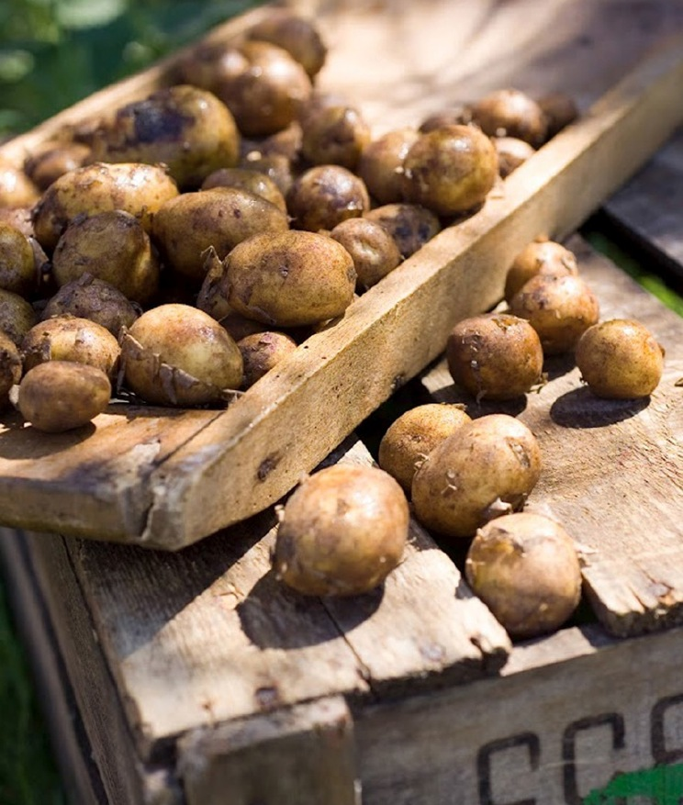
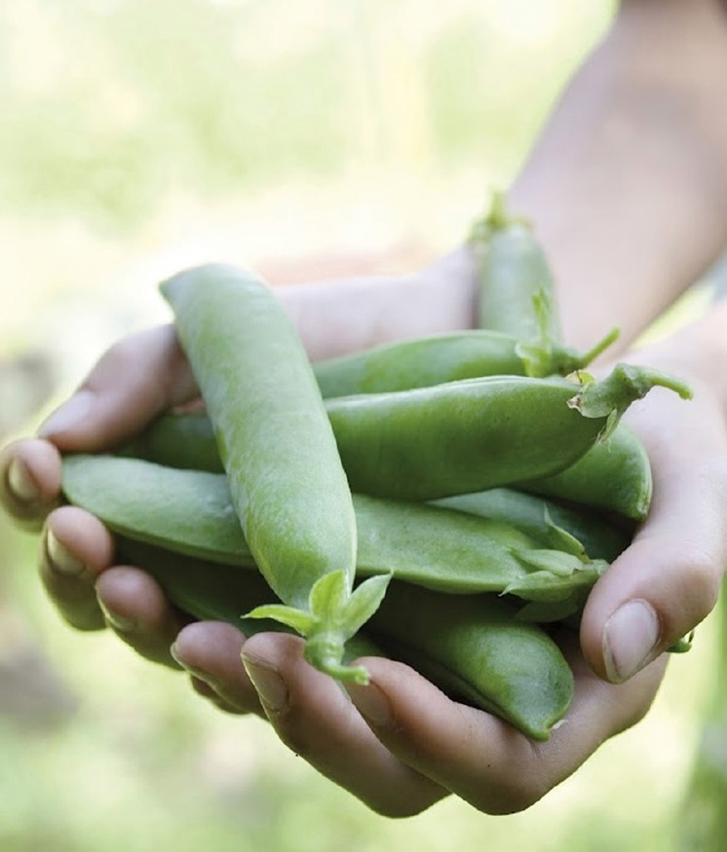
Gødningskvote og efterafgrødeskemaet
i Tast selv-service 2014
Thorm Witt Bendtsen

Slide 2
Gødningskvote og Efterafgrødeskemaet:
Hvornår det bruges
Hvad er nyt siden sidste år
Sammenhængen til gødningsregnskabet
Hvordan finder man skemaet
Lidt om indberetning af sprøjteoplysninger

Slide 3
Brug skemaet til at indberette følgende:
Gødningskvoteberegning
Opgørelse af efterafgrøder
Indberetning af efterafgrøder og
alternativer
2,3 DE/ha undtagelsen

Slide 4
Hvad er nyt siden sidste år:
Krav om indberetning af etablerede lovpligtige efterafgrøder
Opgørelsen af efterafgrøder skal laves i skemaet
Hvis 2,3 DE undtagelsen vælges, skal skemaet anvendes.

Slide 5
Sammenhæng til gødningsregnskab:
Krav om gødningsplanlægning
Regnehjælp til N-kvoteberegning
Forudfyldelse af oplysninger i gødningsregnskab

Slide 6
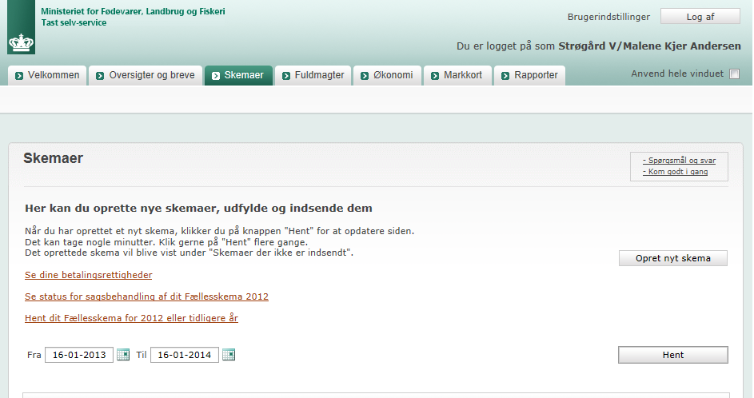
Hvordan finder man skemaet?

Slide 7
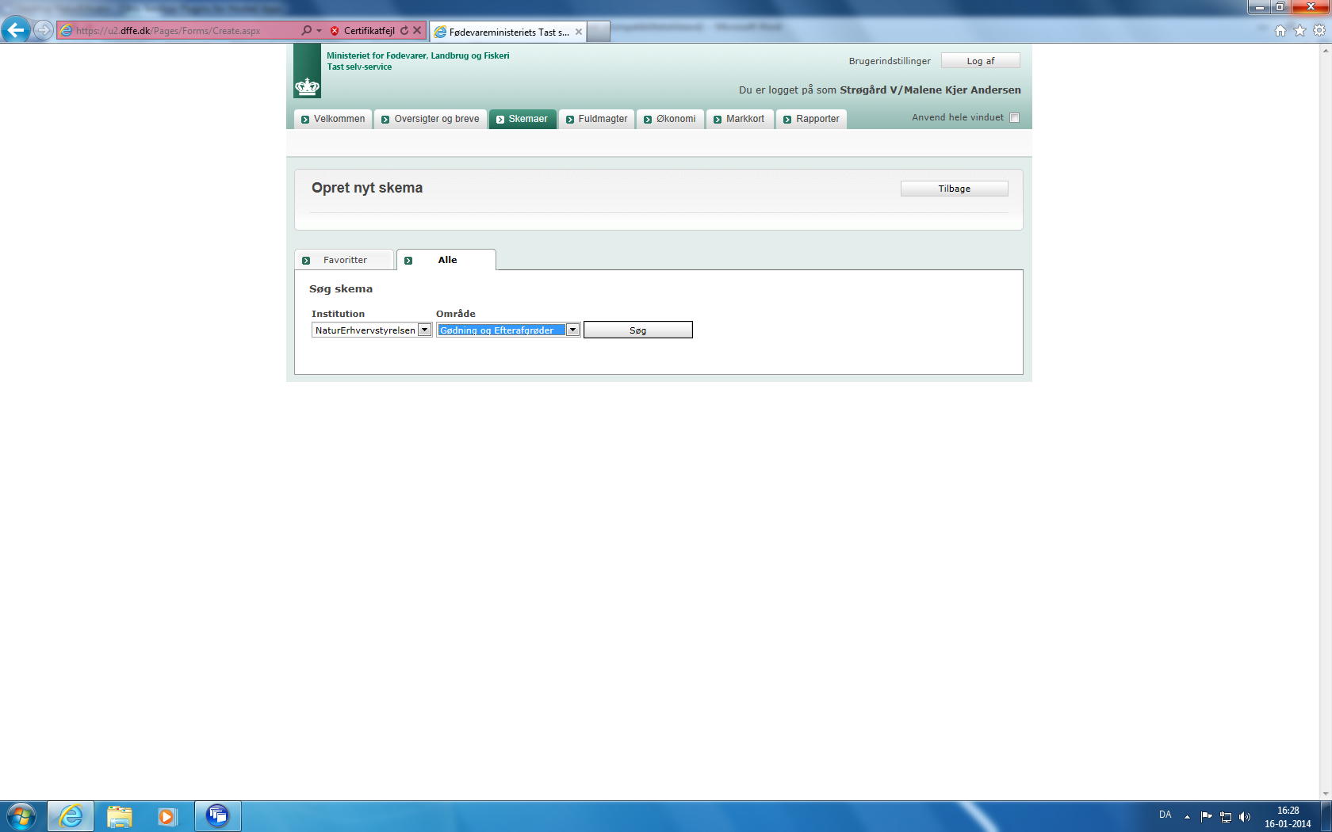

Slide 8
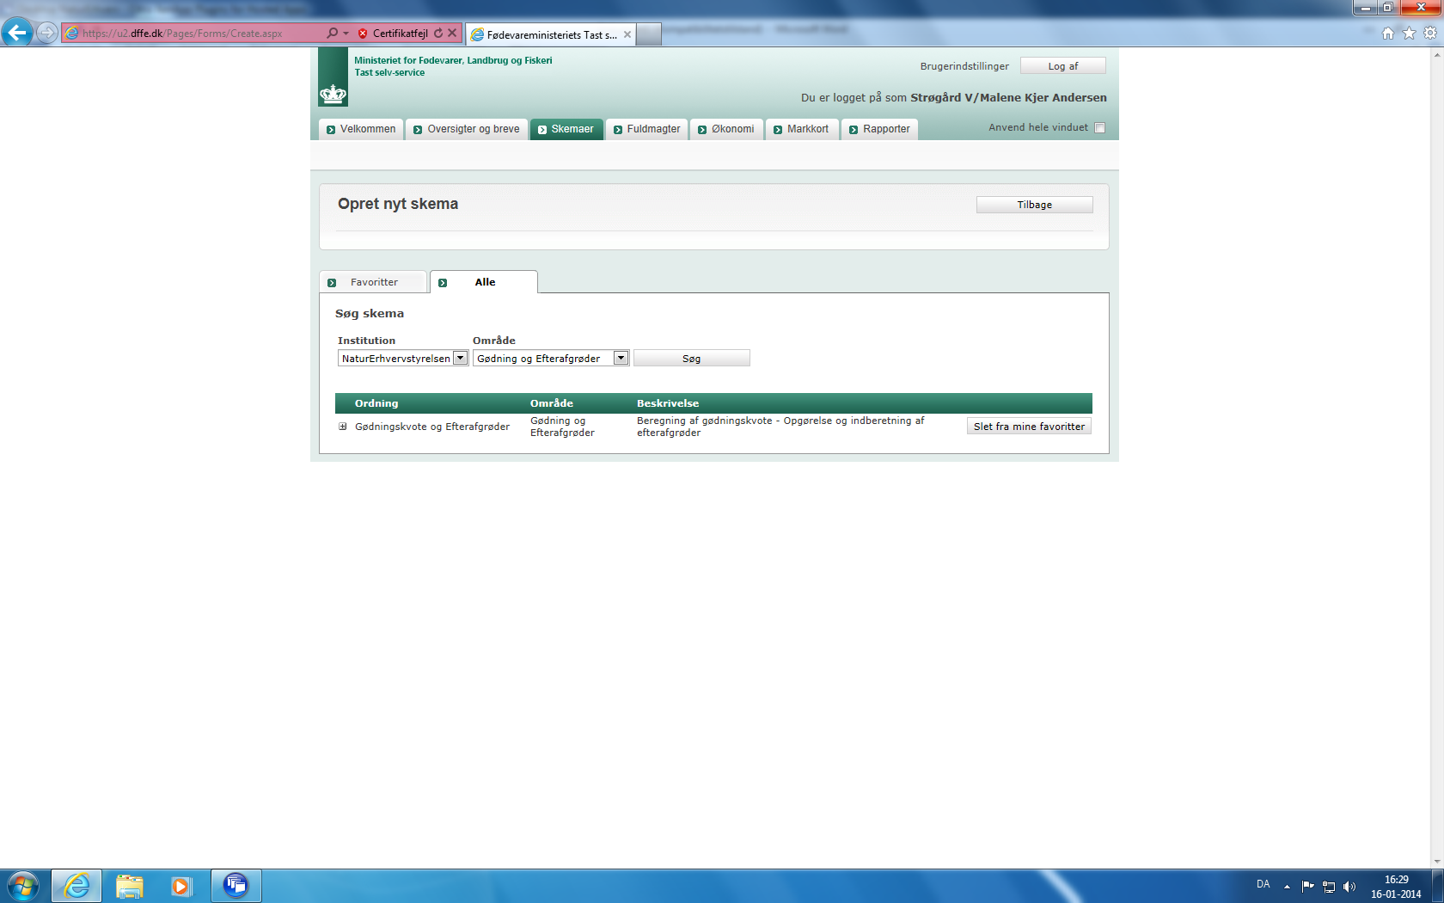

Slide 9
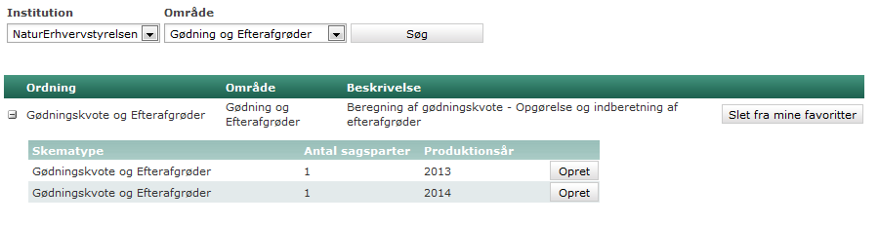


Slide 10
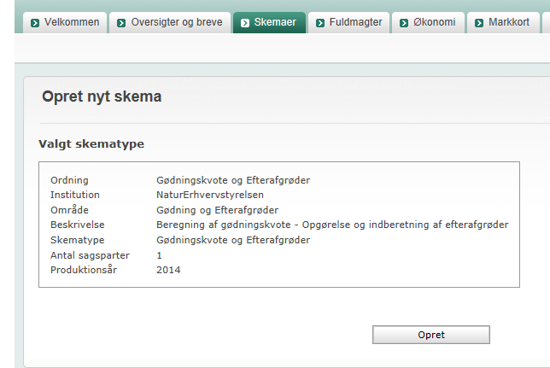

Slide 11
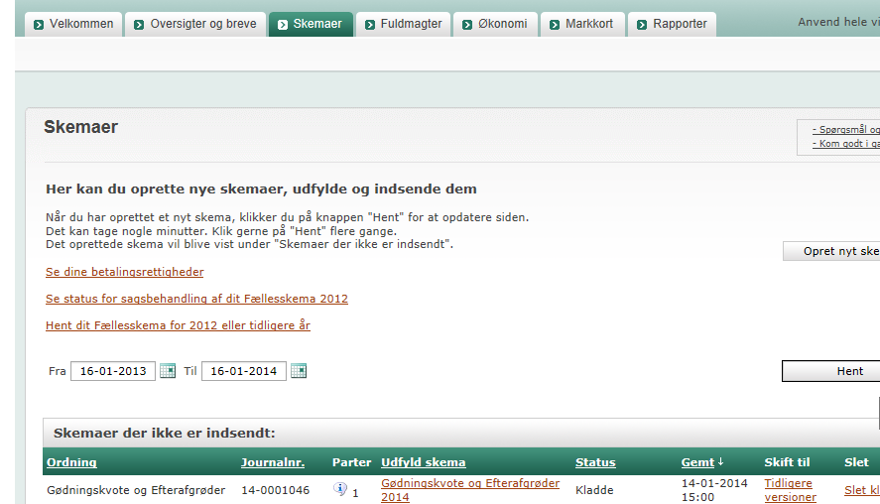

Slide 12
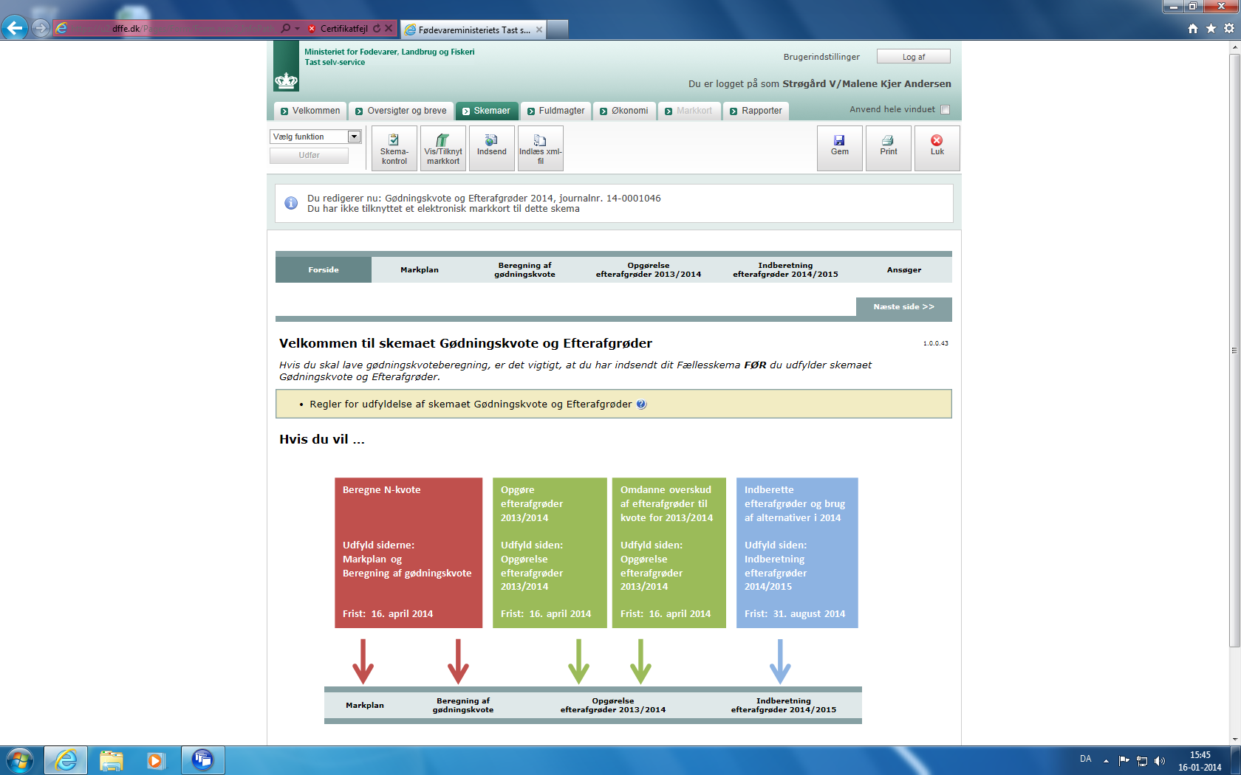

Slide 13
Opsumering
Opgørelsen er blevet obligatorisk Vælg hvordan krav opfyldes
Kvoteberegningen er god regnehjælp
Hvor er skemaet – husk kryds

Slide 14
?

